Slide 1


Slide 2






تعيين تلميذ(ة) للإجابة.
توجيهات وشرح التعليمات.
عرض فيديو.
المرور بين الصفوف للمساعدة وتصحيح الإنجازات.
عمل في ثنائيات.
نهاية الشريط، المرور إلى الشريحة الموالية.

Slide 3

هيكلة حصص الأسبوع التربوي الأول
اليوم 4 -
اليوم 1 -
أنشطة اعتيادية
ورشة القراءة : استثمار النص
إملاء
أنشطة اعتيادية
معجم
ورشة الاستماع والتحدث
الكلمات البصرية+ القراءة المشتركة
اليوم 5 -
اليوم2 -
أنشطة اعتيادي
ورشة الكتابة: ظواهر لغوية
الإنتاج الكتابي
أنشطة اعتيادية
ورشة الاستماع والتحدث
ورشة القراءة
اليوم 6 -
اليوم 3 -
Révision
Lecture offerte
أنشطة اعتيادية
ورشة الاستماع والتحدث
ورشة القراءة
أنشطة اعتيادية
ورشة القراءة: الطلاقة و الفهم
استماع و تحدث: توليف
الإنتاج الكتابي

Slide 4







هيكلة حصة اليوم
- 01 نشاط اعتيادي
النشيد الوطني
- 02معجم
غُرورٌـــ عِتابٌ ــــ اِحْتِرامٌ ــــ اِعْتِذارٌ ــــ اَلْأَسَفُ.
- 03استماع وتحدث
سِرُّ ٱلصَّداقَةِ: التوقع/ التحقق
- 04قراءة/ كتابة
الكلمات البصرية (ثُمَّ ــــ لَكِنَّ ــــ لِماذا ــــ حَتّى ــــ هَلْ ــــ نَحْوَ ــــ حينَ) القراءة المشتركة

Slide 5

عند نهاية الحصة
على الأقل 80% من المتعلمين سيكونون قادرين على:
فهم وتوظيف مفردات المعجم.
توقع مضمون الحكاية والتحقق منه وفهم المعنى العام للحكاية.
قراءة الكلمات البصرية ونص القراءة المشتركة بطلاقة.

Slide 6



مرحبا بكم، سنبدأ حصة اللغة العربية.
اختــتام الحــصة
قراءة
استـماع وتحدث
معــــــــــجم
نشاط اعتيادي

Slide 7


افتتاح الحصة
تدبير السلوك
نشاط اعتيادي: النشيد الوطني

Slide 8


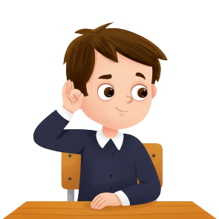
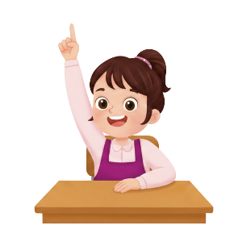
هذه سلوكات ينبغي ان تلتزموا بها خلال الحصة. من يقرأ؟
اختــتام الحــصة
قراءة
استـماع وتحدث
معــــــــــجم
نشاط اعتيادي
أُنْصِتُ وأَنْتَبِهُ جَيِّداً لِلدَّرْسِ.
دونَ أَنْ أَقِفَ، أَرْفَعُ أُصْبُعي لِلْإجابَةِ.

Slide 9
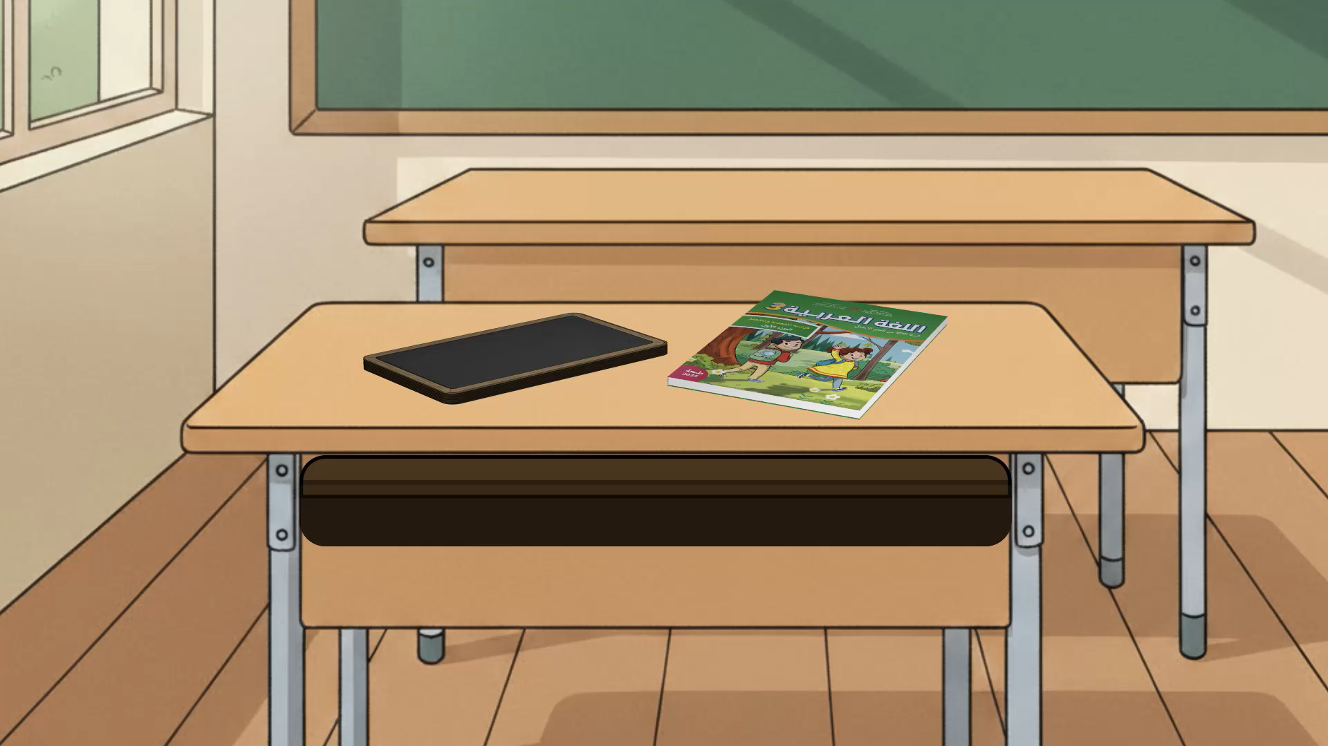
ضعوا اللوحة والكراسة على الطاولة في القمطر.
اختــتام الحــصة
قراءة
استـماع وتحدث
معــــــــــجم
نشاط اعتيادي

Slide 10

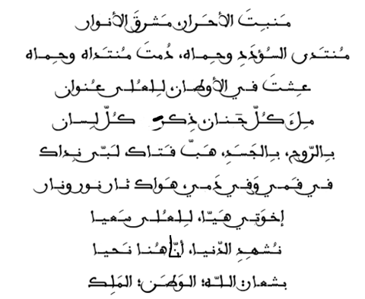

اليوم سوف تتدربون على إنشاد نشيدنا الوطني بشكل جيد. قفوا واعتدلوا ، لنستمع لنشيدنا الوطني.
اختــتام الحــصة
قراءة
استـماع وتحدث
معــــــــــجم
نشاط اعتيادي

Slide 11


عرض النشيد الوطني.
اختــتام الحــصة
قراءة
استـماع وتحدث
معــــــــــجم
نشاط اعتيادي

Slide 12

سأقرأ الآن الجزء الأول. أنصتوا جيدا أنطق كلمات النشيد بشكل صحيح.
اختــتام الحــصة
قراءة
استـماع وتحدث
معــــــــــجم
نشاط اعتيادي
مَـــــــشْـــــرِقَ ﭐلْأَنْـــــــــــــــوارْ
دُمْـــــتَ مُنــْتَـــداهْ وحِماهْ
مَــــــنْــــــبـِــــــتَ ﭐلْأَحْــــــرارْ
مُنْتَدى ﭐلسُّؤْدَدِ وحِـماهْ

Slide 13

من يقرأ؟ رددوا
اختــتام الحــصة
قراءة
استـماع وتحدث
معــــــــــجم
نشاط اعتيادي
مَنـــْـــبــِـــتَ ﭐلْأَحْـــرارْ

Slide 14

من يقرأ؟ رددوا .
اختــتام الحــصة
قراءة
استـماع وتحدث
معــــــــــجم
نشاط اعتيادي
مَشْــرِقَ ﭐلْأَنْوارْ

Slide 15
من يقرأ؟ رددوا
اختــتام الحــصة
قراءة
استـماع وتحدث
معــــــــــجم
نشاط اعتيادي
مُنْتَدى ﭐلسُّؤْدَدِ وَحِماه

Slide 16
من يقرأ؟ رددوا.
اختــتام الحــصة
قراءة
استـماع وتحدث
معــــــــــجم
نشاط اعتيادي
دُمْتَ مُنْتَداهْ وَحِماهْ

Slide 17

لننشد معا.
اختــتام الحــصة
قراءة
استـماع وتحدث
معــــــــــجم
نشاط اعتيادي
مَـــــــشْـــــرِقَ ﭐلْأَنْـــــــــــــــوارْ
دُمْـــــتَ مُنــْتَـــداهْ وحِماهْ
مَــــــنْــــــبـِــــــتَ ﭐلْأَحْــــــرارْ
مُنْتَدى ﭐلسُّؤْدَدِ وحِـماهْ

Slide 18


خذوا ألواحكم. اكتبوا الشطر الذي يبتدئ بـ منتدى.
اختــتام الحــصة
قراءة
استـماع وتحدث
معــــــــــجم
نشاط اعتيادي

Slide 19
صححوا.
اختــتام الحــصة
قراءة
استـماع وتحدث
معــــــــــجم
نشاط اعتيادي
دُمْتَ مُنْتَداهْ وَحِماهْ

Slide 20

معجم
غُرورٌ ــــ عِتابٌ ــــ اِحْتِرامٌ ــــ اِعْتِذارٌ ــــ اَلْأَسَفُ

Slide 21
ستتعلمون اليوم مفردات جديدة ستجدونها في الحكاية ونص القراءة، انتبهوا جيدا.
اختــتام الحــصة
قراءة
استـماع وتحدث
معــــــــــجم
نشاط اعتيادي
غُرورٌ ـــ عِتابٌ ـــ اِعْتِذارٌ ـــ اَلْأَسَفُ ـــ احترامٌ

Slide 22
نبدأ بـــ تعريف كلمة «عاتب». عاتَبَ أي لام برفق ــــ نعيدُ قراءة التعريف معا ــــ رددوا.
اختــتام الحــصة
قراءة
استـماع وتحدث
معــــــــــجم
نشاط اعتيادي
عاتَبَ : لامَ بِرِفْقٍ

Slide 23

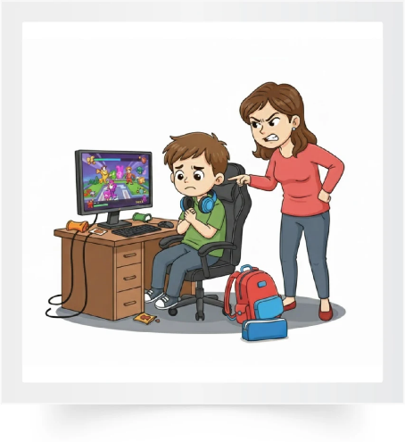
سأركب «عاتب» في جملة للتعليق على هذا المشهد.
اختــتام الحــصة
قراءة
استـماع وتحدث
معــــــــــجم
نشاط اعتيادي
تُعاتِبُ ٱلْأُمُّ ٱبْنَها لِأَنَّهُ يُهْمِلُ دُروسَهُ.

Slide 24
تعاتب الأم ابنها لأنه يهمل دروسه. من يعيد قراءة الجملة؟
اختــتام الحــصة
قراءة
استـماع وتحدث
معــــــــــجم
نشاط اعتيادي
تُعاتِبُ ٱلْأُمُّ ٱبْنَها لِأَنَّهُ يُهْمِلُ دُروسَهُ.

Slide 25

والآن هذا تعريف لكلمة "اِعتذر". نعيدُ قراءة التعريف معا – رددوا
اختــتام الحــصة
قراءة
استـماع وتحدث
معــــــــــجم
نشاط اعتيادي
اِعْتَذَرَ: طَلَبَ ٱلْعَفْوَ وٱلسَّماحَ

Slide 26
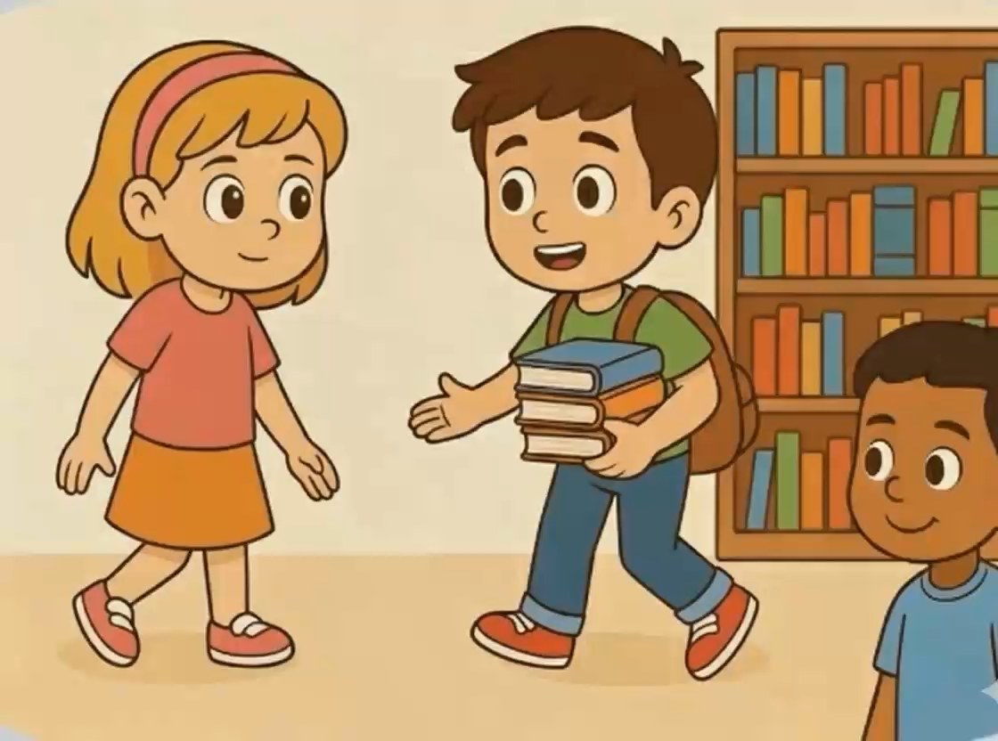
سأركب جملة باستعمال "اعتذر" . من يعيد قراءة الجملة؟
اختــتام الحــصة
قراءة
استـماع وتحدث
معــــــــــجم
نشاط اعتيادي
اِعْتَذَرَتِ ٱلْفَتاةُ لِزَميلِها بَعْدَما أَسْقَطَتْ أَدَواتِهِ.

Slide 27
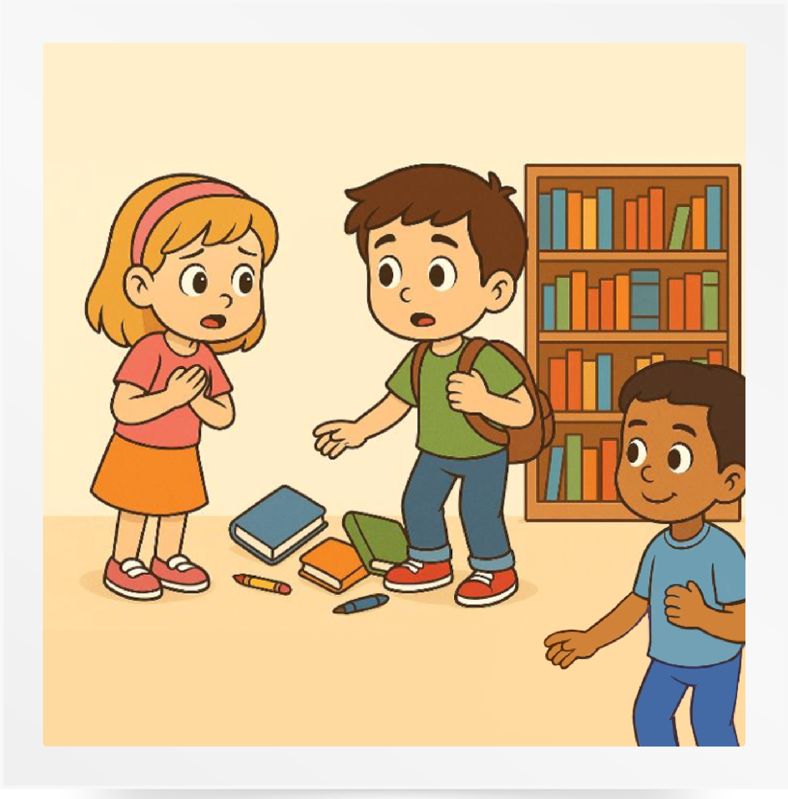
ما المواقف الأخرى للاعتذار؟
اختــتام الحــصة
قراءة
استـماع وتحدث
معــــــــــجم
نشاط اعتيادي
اِعْتَذَرَتِ ٱلْفَتاةُ لِزَميلِها بَعْدَما أَسْقَطَتْ أَدَواتِهِ.

Slide 28
هذا تعريف لكلمة "غرور". نعيدُ قراءة التعريف معا – رددوا
اختــتام الحــصة
قراءة
استـماع وتحدث
معــــــــــجم
نشاط اعتيادي
غُرورٌ: إِعْجابُ ٱلشَّخْصِ بِنَفْسِهِ.

Slide 29
هل الغرور سلوك حسن؟ لِماذا؟
اختــتام الحــصة
قراءة
استـماع وتحدث
معــــــــــجم
نشاط اعتيادي
غُرورٌ: إِعْجابُ ٱلشَّخْصِ بِنَفْسِهِ.

Slide 30
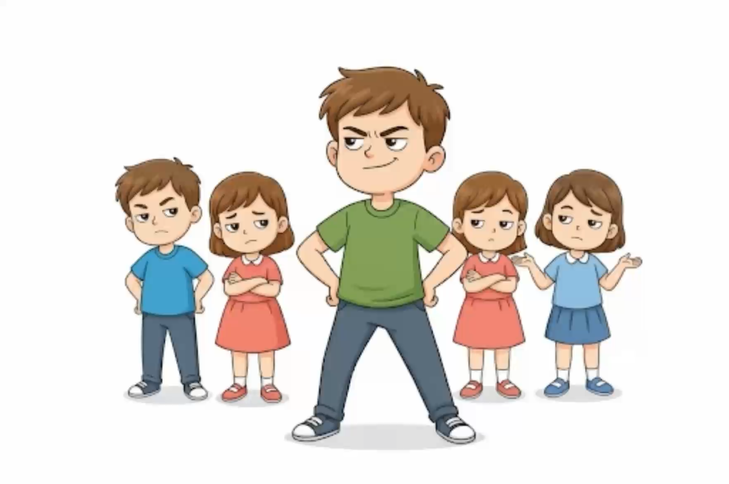
هذا طفل معجب بنفسه. نقول: شعر الطفل بالغرور أمام زملائه.
اختــتام الحــصة
قراءة
استـماع وتحدث
معــــــــــجم
نشاط اعتيادي
شَعَرَ ٱلطِّفْلُ بِالْغُرورِ أَمامَ زُمَلائِهِ.

Slide 31
لماذا شعر هذا الطفل بالغرور؟ اختر جوابك وعلل اختيارك.
اختــتام الحــصة
قراءة
استـماع وتحدث
معــــــــــجم
نشاط اعتيادي
شَعَرَ ٱلطِّفْلُ بِٱلْغُرورِ أَمامَ زُمَلائِهِ:
1. لِأَنَّهُ أذْكى واحِدٍ فيهم.
2. لِأَنَّهُ يَظُنُّ أَنَّهُ أَذْكى مِنَ الْجَميعِ.

Slide 32
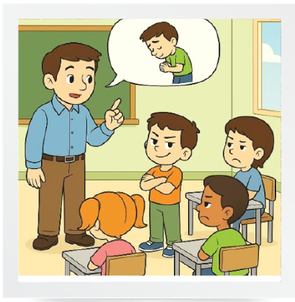
من يعلق على هذا المشهد باستعمال الكلمات الثلاث : عاتب ــــ غرور ــــ اعتذر .
اختــتام الحــصة
قراءة
استـماع وتحدث
معــــــــــجم
نشاط اعتيادي
اِعْتَذَرَ
غُرورٌ
عاتَبَ

Slide 33
من يقرأ الجملة؟
اختــتام الحــصة
قراءة
استـماع وتحدث
معــــــــــجم
نشاط اعتيادي
عاتَبَ ٱلْأُسْتاذُ ٱلتَّلْميذَ عَلى غُرورِهِ وَطَلَبَ مِنْهُ ٱلاِعْتِذارَ لِزُمَلائِهِ.

Slide 34
نمر إلى كلمة «أسفٌ». من يقرأ تعريف الكلمة؟ رددوا معا التعريف.
اختــتام الحــصة
قراءة
استـماع وتحدث
معــــــــــجم
نشاط اعتيادي
أَسَفٌ : شُعورٌ بِٱلْحُزْنِ وَٱلنَّدَمِ.

Slide 35
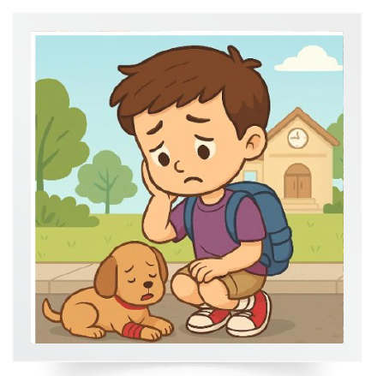
سأعلق عن الصورة بجملة أستعمل فيها كلمة «أسف».
اختــتام الحــصة
قراءة
استـماع وتحدث
معــــــــــجم
نشاط اعتيادي
شَعَرَ مَجْدٌ بِٱلْأَسَفِ عَلى حالِ ٱلْكَلْبِ ٱلْجَريحِ.

Slide 36
من يعيد قراءة الجملة؟
اختــتام الحــصة
قراءة
استـماع وتحدث
معــــــــــجم
نشاط اعتيادي
شَعَرَ مَجْدٌ بِٱلْأَسَفِ عَلى حالِ ٱلْكَلْبِ ٱلْجَريحِ.

Slide 37
هذا تعريف كلمة «احترم» ــــ رددوا التعريف.
اختــتام الحــصة
قراءة
استـماع وتحدث
معــــــــــجم
نشاط اعتيادي
اِحْتَرَمَ (شَخْصاً / شَيْئاً) : قَدَّرَهُ وَٱعْتَرَفَ بِقيمَتِهِ.

Slide 38
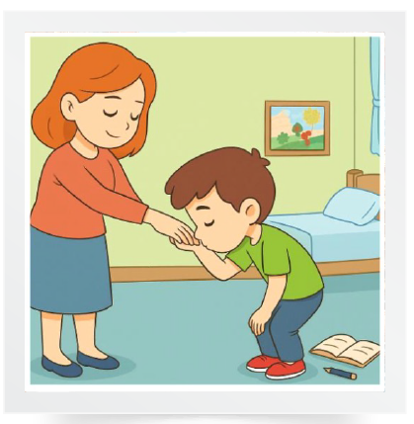
هذه صورة. سأعلق على المشهدِ باستعمال كلمة "احترم".
اختــتام الحــصة
قراءة
استـماع وتحدث
معــــــــــجم
نشاط اعتيادي
اَلاِبْنُ يَحْتَرِمُ والِدَتَهُ.

Slide 39
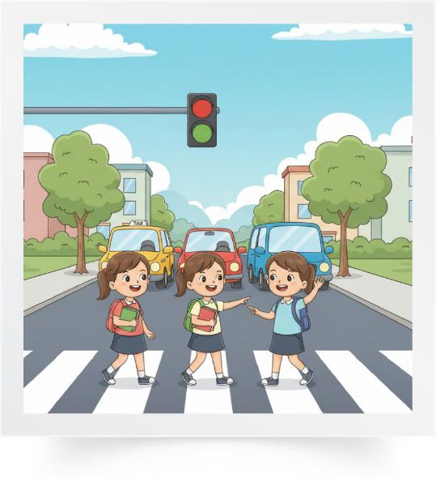
من يركب جملة أخرى باستعمال كلمة «احترم» للتعليق على المشهد؟
اختــتام الحــصة
قراءة
استـماع وتحدث
معــــــــــجم
نشاط اعتيادي

Slide 40
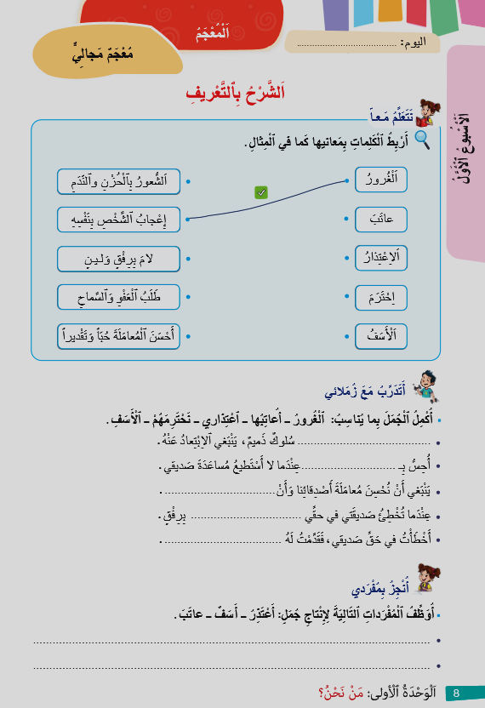
خذوا كراساتكم، أنجزوا النشاط ــــ لديكم دقيقة.
اختــتام الحــصة
قراءة
استـماع وتحدث
معــــــــــجم
نشاط اعتيادي

Slide 41
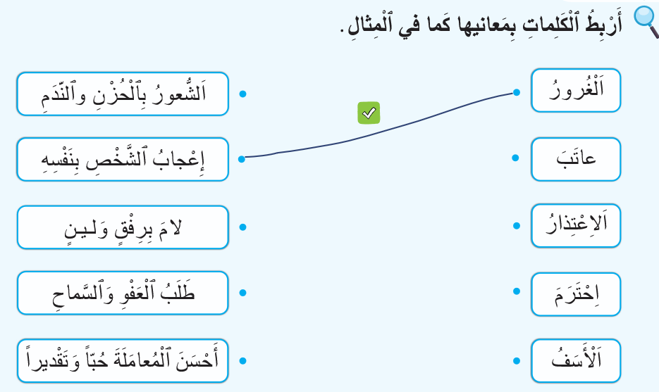
انتهى الوقت ــــ في ثنائيات ناقشوا إجاباتكم.
اختــتام الحــصة
قراءة
استـماع وتحدث
معــــــــــجم
نشاط اعتيادي

Slide 42
صححوا.
اختــتام الحــصة
قراءة
استـماع وتحدث
معــــــــــجم
نشاط اعتيادي

Slide 43
نمر إلى النشاط «أتدرب مع زملائي» الصفحة 8. من يقرأ التعليمة؟ أنجزوا ــــ معكم دقيقتان.
اختــتام الحــصة
قراءة
استـماع وتحدث
معــــــــــجم
نشاط اعتيادي

Slide 44
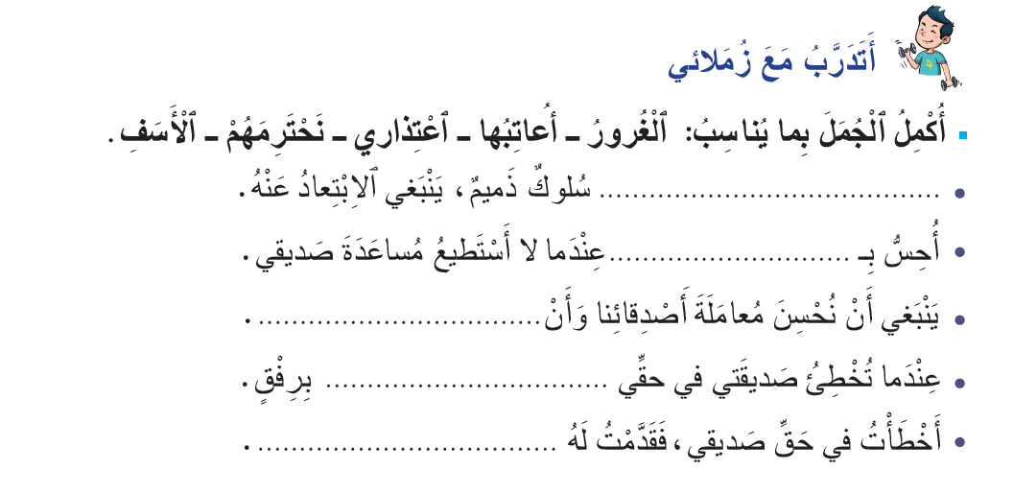
انتهى الوقت ــــ في ثنائيات ناقشوا إجاباتكم ــــ أمامكم دقيقة.
اختــتام الحــصة
قراءة
استـماع وتحدث
معــــــــــجم
نشاط اعتيادي

Slide 45
انتهى الوقت ــــ سأعين من يقرأ الجمل موظفا الكلمة المناسبة. هل أنتم متفقون.
اختــتام الحــصة
قراءة
استـماع وتحدث
معــــــــــجم
نشاط اعتيادي
اَلْغُرورُ
ٱلْأَسَفِ
نَحْتَرِمَهُمْ
أُعاتِبُها
ٱعْتِذاري

Slide 46
الآن؛ كل واحد منكم ينتج جملة باستعمال الكلمات الثلاث فيها. معكم دقيقتان.
يمر الأستاذ بين الصفوف ويصحح كتابيا إنجازات المتعلمين.
اختــتام الحــصة
قراءة
استـماع وتحدث
معــــــــــجم
نشاط اعتيادي

Slide 47


استماع وتحدث
سِرُّ ٱلصَّداقَةِ: التوقع/ التحقق.

Slide 48
سنتعرف اليوم على حكاية جديدة. قبل ذلك، هذه كلمات ستساعدنا على فهم الحكاية. من يقرأ؟
اختــتام الحــصة
قراءة
استـماع وتحدث
معــــــــــجم
نشاط اعتيادي
اَلْمَوَدَّةُ ــــ اَلْغَيْرَةُ ــــ اَلْأَنانِيُّ ــــ اَلْفُضولُ

Slide 49
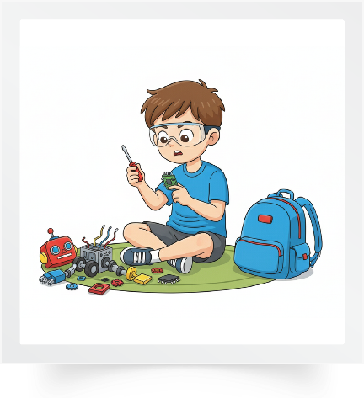
انتبهوا، من يقرأ المقصود بـــ«الفضول»؟
اختــتام الحــصة
قراءة
استـماع وتحدث
معــــــــــجم
نشاط اعتيادي
اَلْفُضولُ :حُبُّ ٱلاطِّلاعِ وَٱلرَّغْبَةُ في مَعْرِفَةِ شَيْءٍ جَديدٍ.

Slide 50
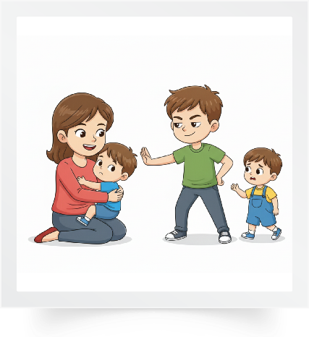
من يقرأ معنى كلمة «الغيرة»؟
اختــتام الحــصة
قراءة
استـماع وتحدث
معــــــــــجم
نشاط اعتيادي
اَلْغَيْرَةُ: شُعورٌ بِٱلْقَلَقِ وَٱلْخَوْفِ مِنْ خُسْرانِ شَيْءٍ عَزيزٍ.

Slide 51
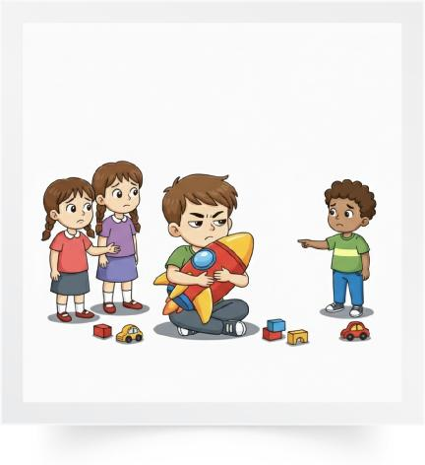
من يقرأ معنى «الأناني»؟
يقدم الأستاذ مثالا: طفل يحتفظ باللعب كلها له ولا يتقاسمها مع غيره.
اختــتام الحــصة
قراءة
استـماع وتحدث
معــــــــــجم
نشاط اعتيادي
اَلْأَنانِيُّ: مَنْ يُحِبُّ نَفْسَهُ وَلا يُفَكِّرُ في غَيْرِهِ.

Slide 52
من يقرأ معنى «مودة»؟
يقدم أمثلة: عندما تحب شخصا تعامله بمودة، أي معاملة حسنة.
اختــتام الحــصة
قراءة
استـماع وتحدث
معــــــــــجم
نشاط اعتيادي
مَوَدَّةٌ: مَحَبَّةٌ

Slide 53
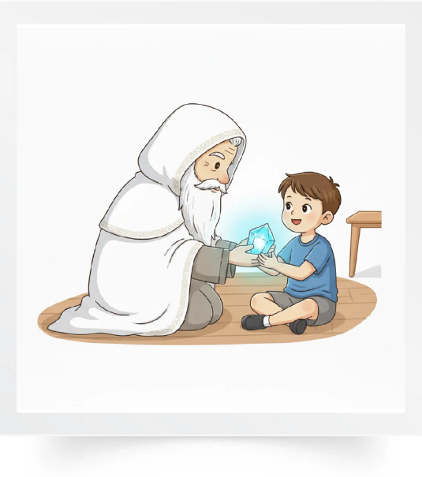
الآن سنكتشف حكاية اليوم. سيكون عليكم توقع مضمونها. عنوان حكايتنا هو: سِرُّ ٱلصَّداقَةِ
اختــتام الحــصة
قراءة
استـماع وتحدث
معــــــــــجم
نشاط اعتيادي

Slide 54
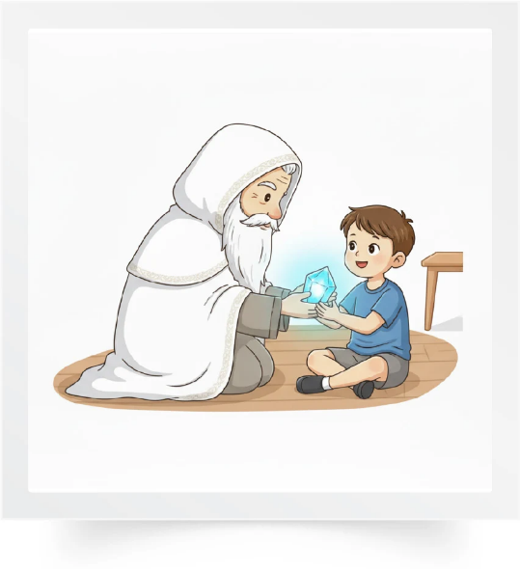
لاحظوا العنوان والصورة . كل واحد منكم يقول توقعه حول مضمون الحكاية لزميله.
اختــتام الحــصة
قراءة
استـماع وتحدث
معــــــــــجم
نشاط اعتيادي
سِرُّ ٱلصَّداقَةِ

Slide 55
انتباه، نمر إلى تقاسم التوقعات. من يريد أن يعرض توقعه؟ - ما الذي جعلك تتوقع ذلك؟
اختــتام الحــصة
قراءة
استـماع وتحدث
معــــــــــجم
نشاط اعتيادي
سِرُّ ٱلصَّداقَةِ

Slide 56

والآن استعدوا للاستماع للحكاية للتحقق من توقعاتكم.
اختــتام الحــصة
قراءة
استـماع وتحدث
معــــــــــجم
نشاط اعتيادي
سِرُّ ٱلصَّداقَةِ

Slide 57


عرض فيديو الحكاية.
اختــتام الحــصة
قراءة
استـماع وتحدث
معــــــــــجم
نشاط اعتيادي

Slide 58

بعد الاستماع للحكاية، من كان توقعه قريبا من مضمون الحكاية؟
اختــتام الحــصة
قراءة
استـماع وتحدث
معــــــــــجم
نشاط اعتيادي
سِرُّ ٱلصَّداقَةِ

Slide 59
سأعيد تسميع الحكاية، ارفعوا أيديكم عندما تسمعون كلمات من معجم الحكاية. 
اختــتام الحــصة
قراءة
استـماع وتحدث
معــــــــــجم
نشاط اعتيادي
اَلْمَوَدَّةُ ــــ اَلْغَيْرَةُ ــــ اَلْأَنانِيُّ ــــ اَلْفُضولُ

Slide 60
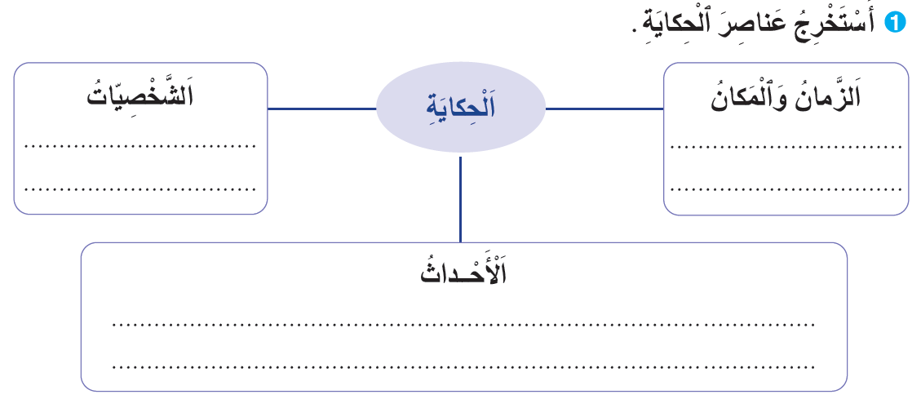
للتحقق من الفهم . سأطرح عليكم أسئلة حول عناصر حكاية سر الصداقة.
اختــتام الحــصة
قراءة
استـماع وتحدث
معــــــــــجم
نشاط اعتيادي

Slide 61

مَن ٱلشَّخْصِيّاتُ ٱلْمَذْكورَةُ في ٱلْحِكايَةِ؟
اختــتام الحــصة
قراءة
استـماع وتحدث
معــــــــــجم
نشاط اعتيادي

Slide 62
نعم هذه شخصيات الحكاية. من الشخصية الخيالية من بينها؟
اختــتام الحــصة
قراءة
استـماع وتحدث
معــــــــــجم
نشاط اعتيادي
شَخْصِيّاتُ ٱلْحِكايَةِ:
وليد ـــ فاتن ـــ الملاك

Slide 63
في أي زمن وقعت أحداث الحكاية؟ وأين؟
اختــتام الحــصة
قراءة
استـماع وتحدث
معــــــــــجم
نشاط اعتيادي
وليد - فاتن - الملاك

Slide 64
من يذكرنا بحدث البداية؟ ماذا حدث بعد ذلك؟ كيف انتهت الحكاية؟
اختــتام الحــصة
قراءة
استـماع وتحدث
معــــــــــجم
نشاط اعتيادي
وليد - فاتن - الملاك

Slide 65

أحسنتم جميعا سنتابع حكايتنا غدا.
اختــتام الحــصة
قراءة
استـماع وتحدث
معــــــــــجم
نشاط اعتيادي
سِرُّ ٱلصَّداقَةِ

Slide 66

قراءة
الكلمات البصرية (ثُمَّ ــــ لَكِنَّ ــــ لِماذا ــــ حَتّى ــــ هَلْ ــــ نَحْوَ ــــ حينَ) القراءة المشتركة

Slide 67
ستتدربون على قراءة كلمات نصادفها كثيرا. ستساعدنا على القراءة بسرعة.
اختــتام الحــصة
قراءة
استـماع وتحدث
معــــــــــجم
نشاط اعتيادي
حَتّى
لِماذا
لَكِنَّ
ثُمَّ
حينَ
نَحْوَ
هَلْ

Slide 68
سأقرأ الكلمات تابعوا معي. 
اختــتام الحــصة
قراءة
استـماع وتحدث
معــــــــــجم
نشاط اعتيادي
حَتّى
لِماذا
لَكِنَّ
ثُمَّ
حينَ
نَحْوَ
هَلْ

Slide 69
الآن دوركم. ستقرؤون الكلمات قبل أن تختفي. من يقرأ؟ 
اختــتام الحــصة
قراءة
استـماع وتحدث
معــــــــــجم
نشاط اعتيادي
حَتّى
لِماذا
لَكِنَّ
ثُمَّ
حينَ
نَحْوَ
هَلْ

Slide 70
من يقرأ؟ 
اختــتام الحــصة
قراءة
استـماع وتحدث
معــــــــــجم
نشاط اعتيادي
ثُمَّ
نَحْوَ
حينَ
حَتّى
لِماذا
هَلْ
لَكِنَّ

Slide 71
من يقرأ؟ 
اختــتام الحــصة
قراءة
استـماع وتحدث
معــــــــــجم
نشاط اعتيادي
هَلْ
لَكِنَّ
حينَ
لِماذا
حَتّى
ثُمَّ
نَحْوَ

Slide 72
من يقرأ؟ 
اختــتام الحــصة
قراءة
استـماع وتحدث
معــــــــــجم
نشاط اعتيادي
حَتّى
حينَ
هَلْ
لَكِنَّ
لِماذا
نَحْوَ
ثُمَّ

Slide 73
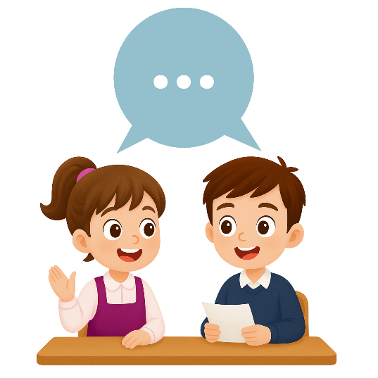
الآن، نمر إلى نشاط القراءة المشتركة.
اختــتام الحــصة
قراءة
استـماع وتحدث
معــــــــــجم
نشاط اعتيادي

Slide 74
ستتدربون في هذه الحصة على قراءة فقرة بدقة وسرعة.
اختــتام الحــصة
قراءة
استـماع وتحدث
معــــــــــجم
نشاط اعتيادي
اَلصَّداقَـــةُ
صَديقَتـــــــــي سارَةُ فَتاةٌ رائِعَــةٌ! كَيْفَ لا وَهِيَ تُشارِكُني حُلْوَ ٱلْأَيّامِ وَمُرَّها؟ نَلْعَبُ مَعاً فـــــــــي ٱلْمَدْرَسَــةِ، وَنَدْرُسُ سَوِيّاً في ٱلْمَكْتَبَــةِ. يا لَها مِنْ صَداقَةٍ جَميلَــةٍ! عِنْدَما أَحْزَنُ تُواسينــــــــــي، وَعِنْدَمـــــا أَفْرَحُ تَفْرَحُ مَعـــــي. نَتَشارَكُ ٱلْأَسْرارَ وَٱلْأَحْلامَ، وَنَتَساعَدُ فـــــي حَلِّ ٱلْواجِباتِ.

Slide 75
سأقرأ أولا . انتبهوا للوصل. أقف على الحرف الأخير ساكنا. كما أقرأ التاء المربوطة في نهاية الجملة هاء.
اختــتام الحــصة
قراءة
استـماع وتحدث
معــــــــــجم
نشاط اعتيادي
اَلصَّداقَـــةُ
صَديقَتـــــــــي سارَةُ فَتاةٌ رائِعَــةٌ! كَيْفَ لا وَهِيَ تُشارِكُني حُلْوَ ٱلْأَيّامِ وَمُرَّها؟ نَلْعَبُ مَعاً فـــــــــي ٱلْمَدْرَسَــةِ، وَنَدْرُسُ سَوِيّاً في ٱلْمَكْتَبَــةِ. يا لَها مِنْ صَداقَةٍ جَميلَــةٍ! عِنْدَما أَحْزَنُ تُواسينــــــــــي، وَعِنْدَمـــــا أَفْرَحُ تَفْرَحُ مَعـــــي. نَتَشارَكُ ٱلْأَسْرارَ وَٱلْأَحْلامَ، وَنَتَساعَدُ فـــــي حَلِّ ٱلْواجِباتِ.

Slide 76
اَلآن صديقكم سيقرأ ــــ وأنتم ترددون وراءه.
اختــتام الحــصة
قراءة
استـماع وتحدث
معــــــــــجم
نشاط اعتيادي
اَلصَّداقَـــةُ
صَديقَتـــــــــي سارَةُ فَتاةٌ رائِعَــةٌ! كَيْفَ لا وَهِيَ تُشارِكُني حُلْوَ ٱلْأَيّامِ وَمُرَّها؟ نَلْعَبُ مَعاً فـــــــــي ٱلْمَدْرَسَــةِ، وَنَدْرُسُ سَوِيّاً في ٱلْمَكْتَبَــةِ. يا لَها مِنْ صَداقَةٍ جَميلَــةٍ! عِنْدَما أَحْزَنُ تُواسينــــــــــي، وَعِنْدَمـــــا أَفْرَحُ تَفْرَحُ مَعـــــي. نَتَشارَكُ ٱلْأَسْرارَ وَٱلْأَحْلامَ، وَنَتَساعَدُ فـــــي حَلِّ ٱلْواجِباتِ.

Slide 77
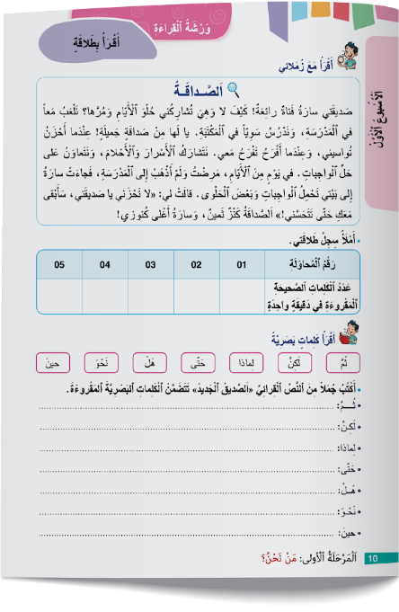
خذوا كراساتكم ــــ كل واحد يتدرب على قراءة الفقرة بقراءة هامسة. سأمر بين الصفوف لأستمع لقراءاتكم. معكم 3 دقائق.
اختــتام الحــصة
قراءة
استـماع وتحدث
معــــــــــجم
نشاط اعتيادي

Slide 78

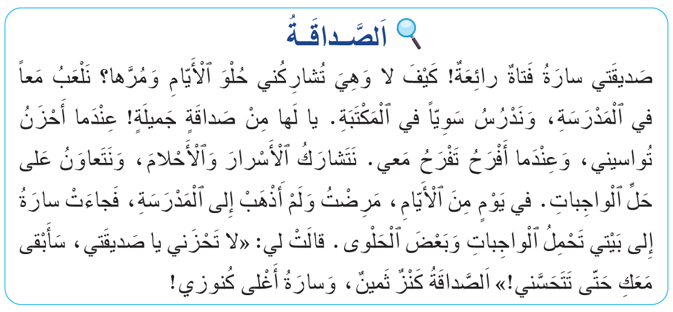
الآن تحدي القراءة في ثنائيات ، للفوز عليكما القراءة قراءة معبرة وبصوت واحد.
اختــتام الحــصة
قراءة
استـماع وتحدث
معــــــــــجم
نشاط اعتيادي

Slide 79
اختــتام الحــصة
ماذا تعلمت اليوم؟
الواجب المنزلي.

Slide 80
ماذا تعلمتم اليوم؟
اختــتام الحــصة
قراءة
استـماع وتحدث
معــــــــــجم
نشاط اعتيادي
تَعَلَّمْتُ في هذِهِ ٱلْحِصَّةِ
عِنْدَما أَقْرَأُ أَحْتَرِمُ عَلاماتِ التَّرْقيمِ وَأَقِفُ عَلى ساكِنٍ.
تَعَرَّفْنا حِكايَةً جَديدَةً:
سِرُّ ٱلصَّداقَةِ
تَدَرَّبْنا عَلى قِراءَةِ كَلِماتٍ بَصَرِيَّةٍ جَديدَةٍ:
ثُمَّ- لَكِنَّ ــــ لِماذا ــــ حَتّى ــــ هَلْ ــــ نَحْوَ ــــ حينَ
مُفْرَداتٍ جَديدَةً:
غُرورٌ- عِتابٌ -
اِعْتِذارٌ- اِحْتِرامٌ - أَسَفٌ- مَوَدَّةٌ - غَيْرَةٌ - أَنانِيٌّ- فُضولٌ

Slide 81
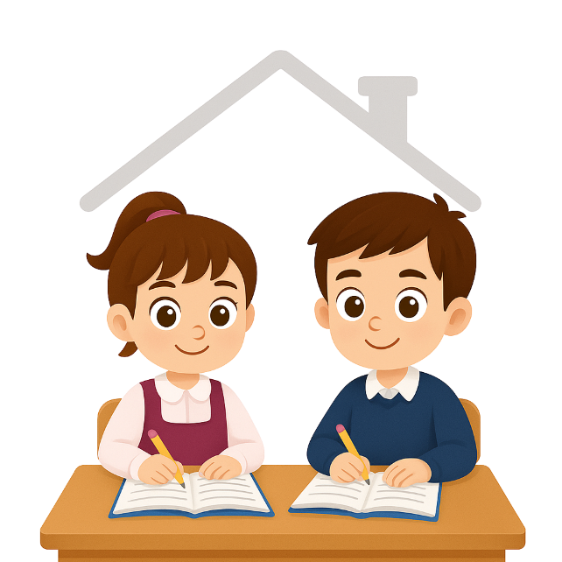
سجلوا الواجبات المنزلية.
اختــتام الحــصة
قراءة
استـماع وتحدث
معــــــــــجم
نشاط اعتيادي

Slide 82

أنجزوا المطلوب في الصفحة 10.
اختــتام الحــصة
قراءة
استـماع وتحدث
معــــــــــجم
نشاط اعتيادي

Slide 83

أبطال الحصة هم ...........................................................................
اختــتام الحــصة
قراءة
استـماع وتحدث
معــــــــــجم
نشاط اعتيادي

Slide 84
اختــتام الحــصة
ماذا تعلمت اليوم؟
الواجب المنزلي.

Slide 85


Slide 86
بناء على إنجازات المتعلمين خلال الممارسة المستقلة
ما تقديرك لنسبة التحكم في هدف الدرس؟
تسجل النسبة على صفحة اليوم من مذكرة الأستاذ.

